Slide 1
SEMINÁŘ PRO ŽADATELE 13. výzva IROP Individuální ověření potřeb financování
7. 12. 2015
Praha

Slide 2
Individuální ověření potřeb financování (IOPF)
Nařízení Evropského parlamentu a Rady č. 1303/2013
Článek 61
Operace, které po dokončení vytvářejí čistý příjem
8. Odstavce 1 až 6 se navíc nevztahují na operace, u nichž podpora v rámci programu představuje:
Podporu de minimis;
Slučitelnou státní podporu malým a středním podnikům, u které je v souvislosti se státní podporu omezena intenzita nebo výše podpory;
Slučitelnou státní podporu, v jejímž případě bylo provedeno individuální ověření potřeb financování v souladu s platnými pravidly pro státní podporu

Slide 3
ověření potřeb financování z finančního hlediska, nikoliv věcného!
ověření z věcného hlediska probíhá při hodnocení projektu na základě hodnotících kritérií
IOPF nahrazuje výpočet výše podpory pomocí finanční mezery

Slide 4
Metodické stanovisko ministryně pro místní rozvoj č. 1 k MDVP, ve věci kapitoly Projekty veřejné podpory vytvářející příjmy
Provádění individuálního ověření potřeb IROP:
výše podpory nesmí překročit rozdíl mezi způsobilými výdaji a provozním ziskem z investice:
podpora kultury a zachování kulturního dědictví (čl. 53),
Podpora na místní infrastrukturu (čl. 56);
služby obecného hospodářského zájmu

Slide 5
Výše podpory nesmí přesáhnout rozdíl mezi způsobilými výdaji a provozním ziskem z investice
Provozním ziskem se rozumí kladný rozdíl mezi diskontovanými výnosy a diskontovanými provozními náklady za příslušnou dobu životnosti investice.
K provozním nákladům patří např. osobní náklady, náklady na materiál, komunikaci, energii, údržbu, nájemné a správní náklady.

Slide 6
Metodické zpracování
Postup pro zpracování CBA v MS2014+, příloha č. 17 Obecných pravidel pro žadatele a příjemce
Uživatelská příručka procesu Zpracování CBA v MS2014+, verze 3.0, listopad 2015

Slide 7
Projekty veřejné podpory vytvářející příjmy
Projekty podporované v 13. výzvě podléhají pravidlům veřejné podpory a jsou vyloučeny z aplikace ustanovení čl. 61 a 65 Nařízení Evropského parlamentu a Rady č. 1303/2013
Veškeré příjmy po celou dobu referenčního období projektu musí být evidovány a při vyplňování CBA/veřejná podpora kvalifikovaně odhadnuty
Referenční období se v oblasti kultury myslí období 15 let. Počátečním datem referenčního období je datum zahájení realizace projektu. Blíže je uvedeno v kapitole 2.10 Pravidel 13. výzvy

Slide 8
Projekty veřejné podpory vytvářející příjmy
Stanovení maximální výše dotace (investiční podpory)
max IP = CZV – DNR
max IP - maximální dotace
CZV - celkové způsobilé výdaje projektu
DNR - diskontované čisté příjmy se rovnají podílu CZV na CIV, vypočtené jako
DNR = (DR + RV – DOC)* (CZV/CIV)
DR - diskontované příjmy
RV - zůstatková hodnota
DOC - diskontované provozní výdaje
CIV - celkové výdaje projektu

Slide 9
CBA/Veřejná podpora
IOPF musí být součástí žádosti o podporu
Žadatel na úvodní straně vyplňuje pole:
Název CBA
Sektor pro referenční období
Začátek referenčního období – datum začátku referenčního období
Konec referenčního období – datum konce referenčního období
Celkové způsobilé výdaje – musí být stejné jako na žádosti o podporu
Typ veřejné podpory – pouze investiční veřejná podpora

Slide 10
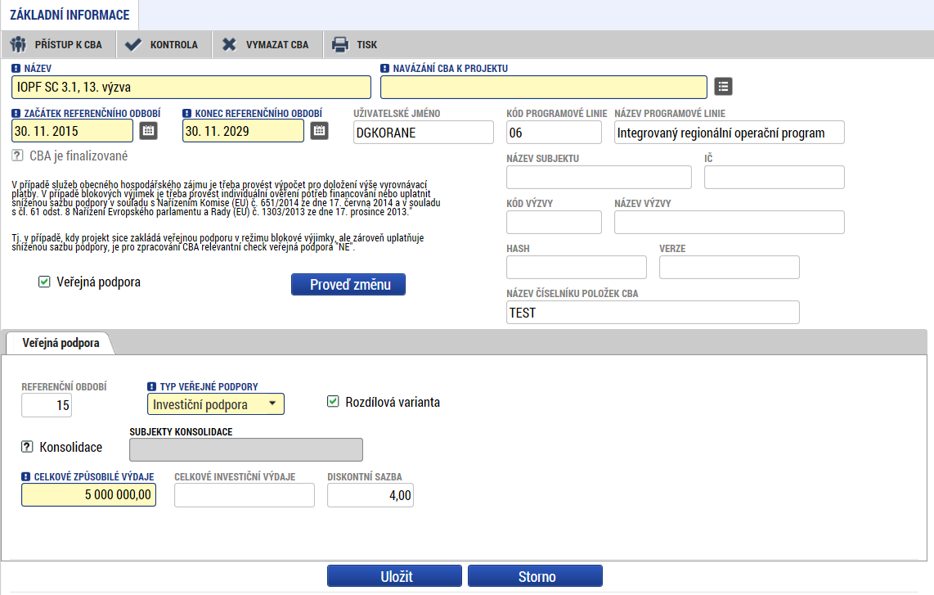

Slide 11
Celkové výdaje např.:
Inženýrská činnost
Projektová dokumentace
Stavební část stavby
Nákup mobiliářů
Ostatní výše nespecifikované investiční náklady

Slide 12
Investiční náklady
Jedná se o veškeré způsobilé a nezpůsobilé výdaje, které vzniknou během realizace projektu, například nákup přístrojů, pozemků, budov, výdaje na publicitu.
Provozní náklady
Zahrnují veškeré předpokládané náklady na zajištění běžné činnosti. Do provozních nákladů se nezahrnují odpisy, rezervy na reprodukční náklady a pohotovostní rezervy.
Více informací v kapitole 10. Obecných pravidel a v kapitole 2.6 Pravidel 13. výzvy

Slide 13
Provozní výnosy např.:
Pronájem prostor
Provozní náklady např.:
Spotřeba materiálu
Spotřeba energií
Opravy a udržování
Ostatní služby
Ostatní náklady

Slide 14
Zůstatková hodnota investice
V případě, že pořízený majetek má delší životnost než je referenční období projektu, je důležité započítat jeho zůstatkovou hodnotu.
Ta je vypočítána jako čistá současná hodnota čistých příjmů, plynoucích z investice po zbývající dobu životnosti, a musí být zahrnuta do peněžních toků jako příjem posledního roku referenčního období.
Více informací k zůstatkové hodnotě v kapitole 7.3 Pojmy a veličiny používané ve finanční analýze Obecných pravidel a kapitole 4.4 Přílohy č. 17 Obecných pravidel

Slide 15
max IP = CZV – DNR
2 629 627,91 = 5 000 000 – 2 370 372,09

